Slide 1
Entity, Control, Boundary
김준수

Slide 2
ECB ?
ECB
Entity Control Boundary
UML에서 시스템을 Entity, Control, Boundary로 나누어 설계하는 방식

Slide 3

Entity, Control, Boundary
Actor
Boundary
Control
Entity
(View)
(Controller)
(Model)
Notes:
바운더리는 엑터가 볼 수 있는 인터페이스(View)객체
Control은 바운더리와 엔티티의 상호작용을 돕는 객체. 바운더리에서 받은 명령을 엔티티에게 전달하거나 실행한다.
엔티티는 데이터를 나타내는, 예를들어 CRUD액션을 하는 클래스라던가 ORM을 맡는 클래스라던가..

Slide 4
Entity, Control, Boundary
로그인 페이지
로그인 데이터를 검증한다.
로그인 에러 페이지를 조회한다.
로그인 에러 페이지
유저 데이터베이스
User
로그인 페이지를 조회한다.
메인 페이지
메인 페이지를
조회한다.
Notes:
바운더리는 엑터가 볼 수 있는 인터페이스(View)객체
Control은 바운더리와 엔티티의 상호작용을 돕는 객체. 바운더리에서 받은 명령을 엔티티에게 전달하거나 실행한다.
엔티티는 데이터를 나타내는, 예를들어 CRUD액션을 하는 클래스라던가 ORM을 맡는 클래스라던가..

Slide 5
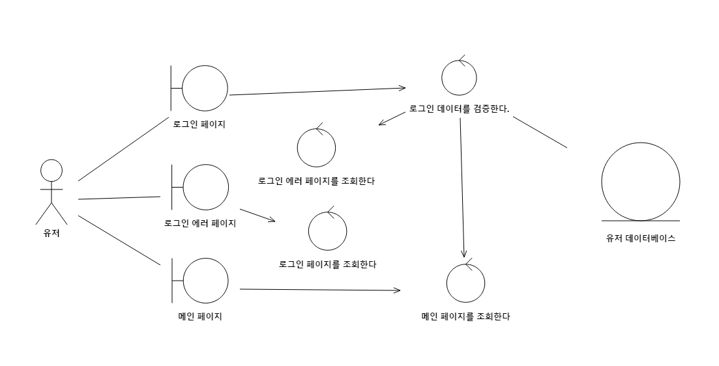
Robustness diagram
Notes:
바운더리는 엑터가 볼 수 있는 인터페이스(View)객체
Control은 바운더리와 엔티티의 상호작용을 돕는 객체. 바운더리에서 받은 명령을 엔티티에게 전달하거나 실행한다.
엔티티는 데이터를 나타내는, 예를들어 CRUD액션을 하는 클래스라던가 ORM을 맡는 클래스라던가..

Slide 6
ECB !
UML 다이어그램에서 MVC 패턴으로 시스템을 설계할 수 있다.

Slide 7
마무리

